Slide 1
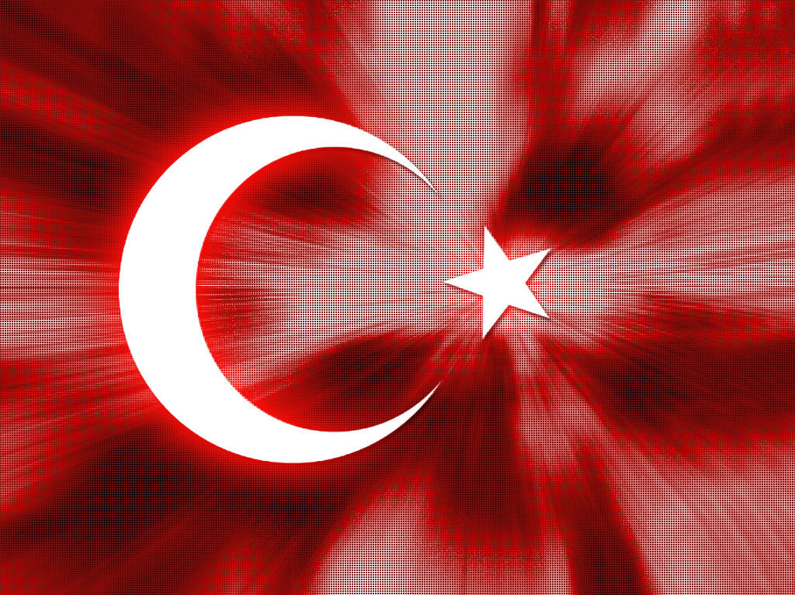
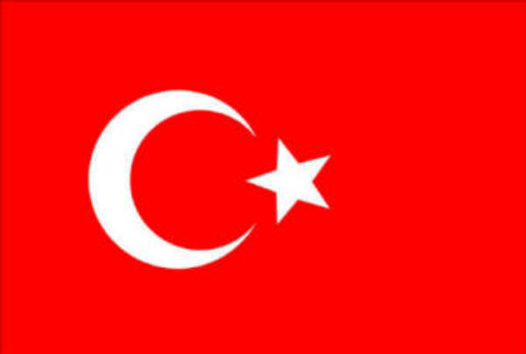
TURČIJA

Slide 2
Uradno ime | Republika Turčija
Glavno mesto | Ankara
Število prebivalstva | 76 milijonov
Denarna enota | Nova turška lira: 1eur = 1.88 trl
jezik | Turščina
Mednarodna oznaka | TR
najveČje mesto | Carigrad ali Istanbul
Najvišja toČka | Ararat 5166 m

Slide 3
podnebje
Na jugu in vzhodu mile in deževne zime, vroča in suha poletja; ob Črnem morju hladnejše in bolj vlažno podnebje; v notranjosti, na severovzhodu in jugovzhodu mrzle zime, suha in vroča poletja.

Slide 4
Ljudstvo in prebivalstvo
Življenje turških vaščanov je še zmeraj preprosto. Hiše so majhne, hrano sestavljajo ovčje meso, kruh in zelenjava. Za obdelovanje je primernih le 29 % ozemlja v državi.
V rodovitnih kotlinah, dolinah in obalnih ravninah je mogoče obilno pridelovati čaj, lešnike, bombaž, zelenjavo in agrume.

Slide 5
Gospodarstvo
Turčija je dežela v razvoju, ki postaja že industrijska. Razvoj je seveda neenakomeren; v bolj razviti zahodni polovici je več vlaganj in novih delovnih mest, medtem ko ostaja revni vzhodni del še zmeraj v ozadju.

Slide 6
turizem
Ena največjih uspešnic v turškem podjetništvu je cvetoča, naglo razvijajoča se turistična industrija. Zlasti na egejski obali in južni Turški rivieri se je začela mrzlična graditev. Razmah turizma omogoča zaposlitev tisočem Turkov in povečuje dotok tujih valut.

Slide 7
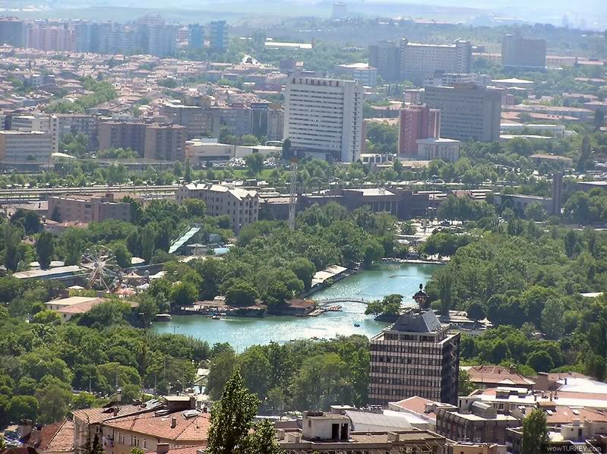
Ankara

Slide 8
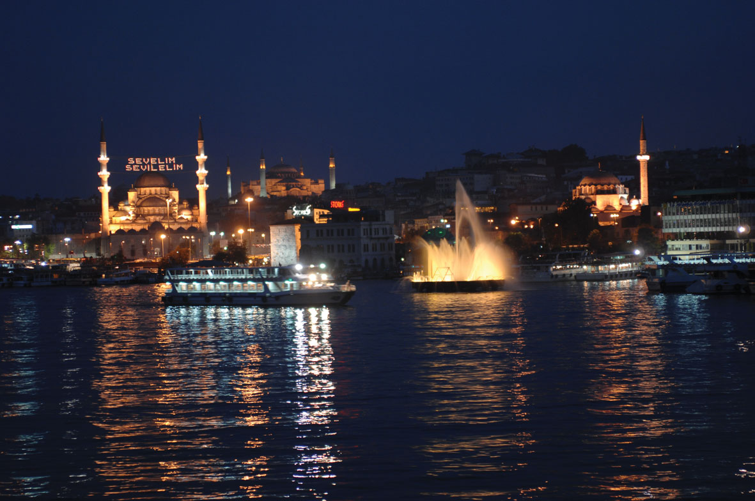
Carigrad / istanbul

Slide 9
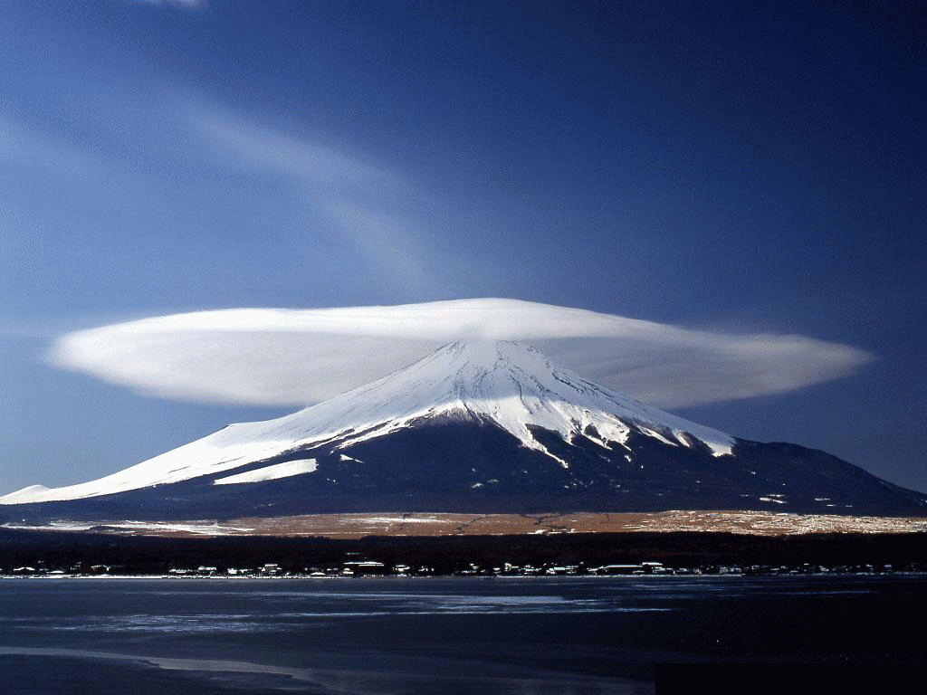
Ararat

Slide 10
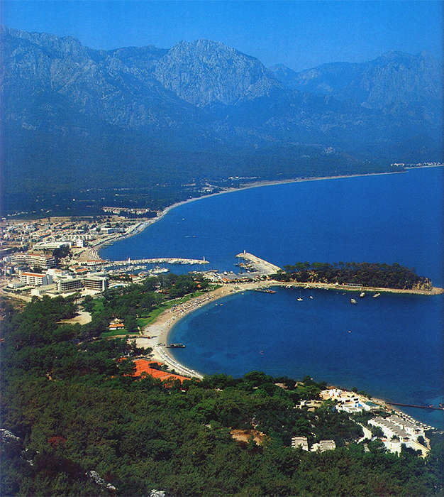
Turška riviera

Slide 11
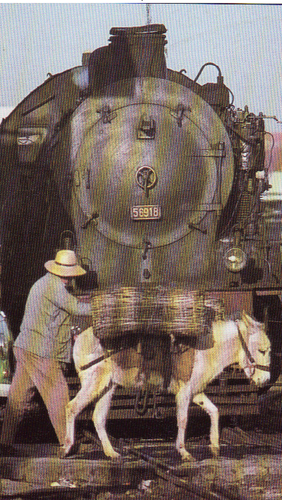
Srečanje starega in novega transporta.

